Slide 1
Розщеплення атома: Скринька Пандори чи вогонь Прометея?

Slide 2
Зміст
Що таке розщеплення атома?
Як було відкрито розщеплення ядра?
Використання розщеплення атомів
Переваги ядерної енергетики
Структура електроенергетики країн Європи. Частка атомної е...
Недоліки атомної енергетики
Чорнобильська катастрофа
Саркофаги для ЧАЕС
Ядерна зброя
Висновок

Slide 3
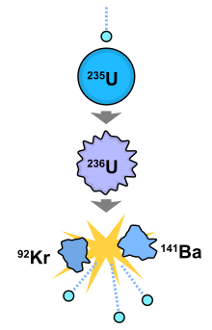
Що таке розщеплення атома?
Розщеплення атома —ядерна реакція, при якій ядро важкого елементу розпадається на менші ядра, часто виділяючи при цьому гамма-кванти й вільні нейтрони.
У ході реакції виділяється енергія у вигляді тепла
Схематичне зображення розщеплення атома235U при поглинанні нейтрона

Slide 4
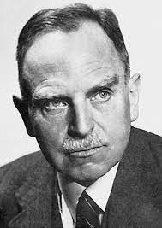
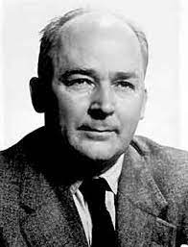
Як було відкрито розщеплення ядра?
Наприкінці 1983 р. німецькі радіохіміки Отто Ган і Фріц Штрасман проводили досліди з опроміненням урану нейтронами. На превеликий подив учених, у ході дослідів було виявлено барій та деякі інші елементи середньої частини Періодичної системи хімічних Елементів Менделєєва.

Slide 5
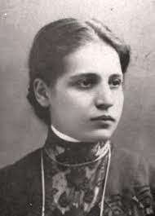
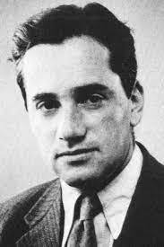
Пояснюючи несподівані для вчених того часу результати дослідів, австралійський радіохімік Ліза Мейтнер і англійський фізик Отто Фріш дійшли висновку, що ядро Урану (важке ядро), поглинаючи нейтрон, «лускає» – розпадається на більш легкі ядра.
Так було відкрито розщеплення атома.

Slide 6
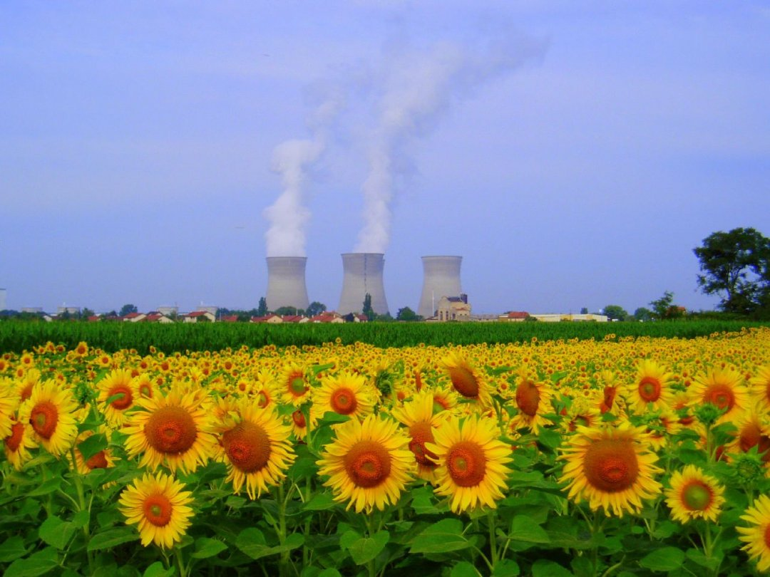
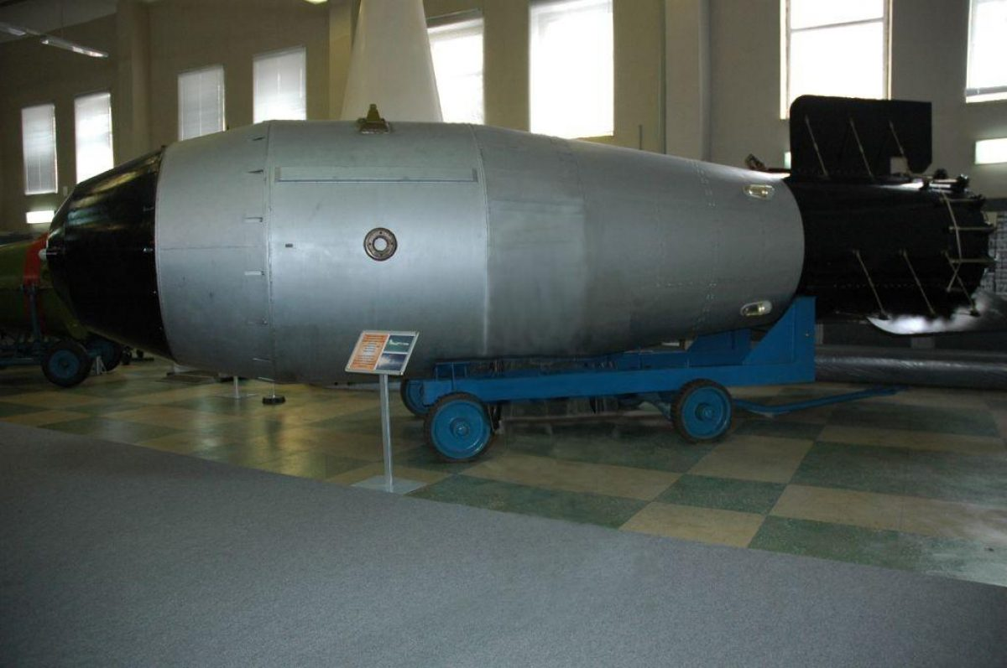
Використання розщеплення атомів
Розщеплення атомів використовується в ядерній енергетиці,а також у військовій справі, адже виділене при розщепленні тепло набагато перевищує характерні енергії хімічних реакцій
Ядерна енергетика
Військова справа

Slide 7
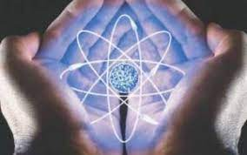
Переваги ядерної енергетики:
Низька собівартість
Величезна кількість отриманої енергії
Енергоємність ядерного палива
Відсутність газових викидів
Нові перспективи використання мирного атома
Розпад 1 кг урану дає стільки ж енергії, скільки:
Спалювання 1500 т нафти
Спалювання 2500 т кам’яного вугілля
Спалювання
4 000 000 $м^{3}$ газу
Спалювання
4 000 000 м^3 газу

Slide 8
Структура електроенергетики країн Європи. Частка атомної енергетики
Протягом останніх десятиліть світова атомна енергетика перетворилася на велику галузь, важливу складову частину світового господарства.
31 країна
191 електростанція
448 енергоблоків
391 744 МВт

Slide 9
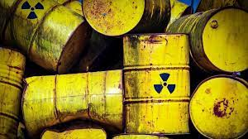
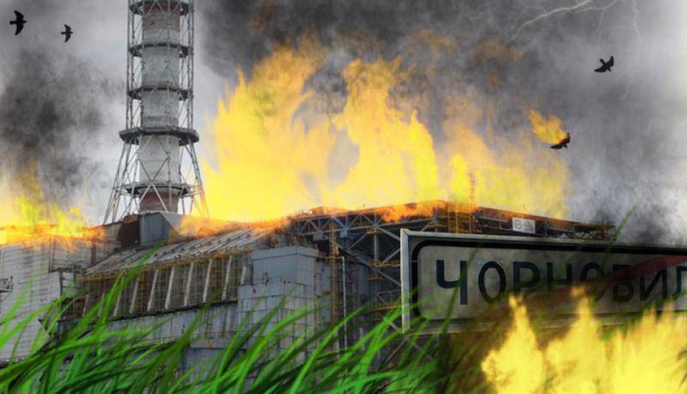
Недоліки атомної енергетики:
Складність утилізації радіоактивних відходів
Небезпека аварії
Щороку кожна АЕС зумовлює появу понад 100 тисяч тон радіоактивних відходів, час розкладу яких становить від десятків тисяч до мільйонів років.
Як свідчить офіційна статистика, несправності в роботі АЕС стаються майже щодня. Деякі з них супроводжуються викидами радіоактивних речовин і завдають шкоди робітникам станцій, місцевим жителям.

Slide 10
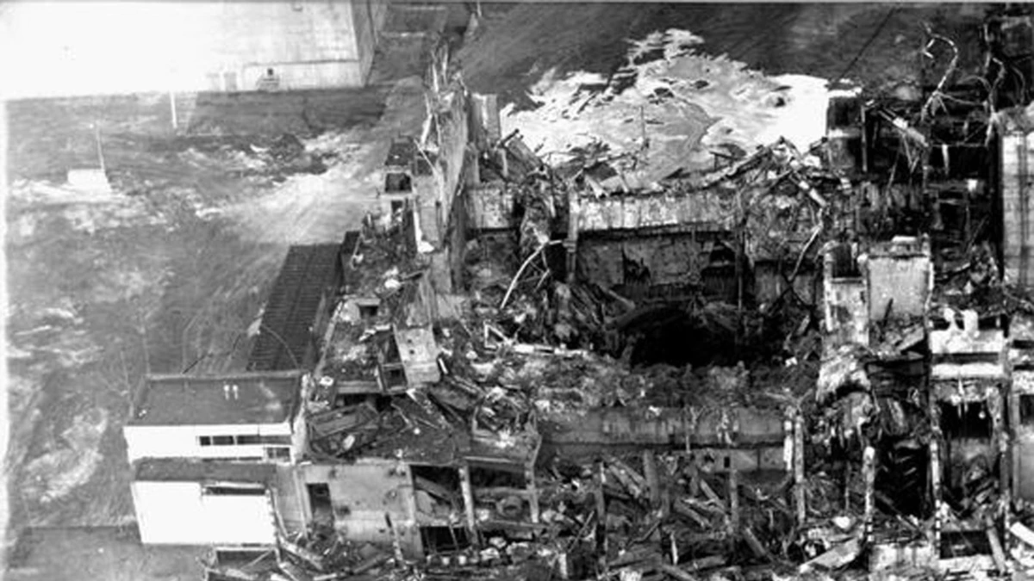
Чорнобильська катастрофа
26 квітня 1986 р. позначене чорними барвами в історії України. Саме того дня стався вибух на 4-му енергоблоці Чорнобильської атомної електростанції. Керівництво станції дало згоду на випробування роботи ядерного реактора в режимі змінної потужності, що не було передбачено конструкцією реактора.

Slide 11
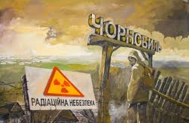
У результаті відбулося неконтрольоване виділення ядерної енергії всередині реактора і стався вибух. Корпус реактора почав працювати як величезна піч, виносячи радіоактивний дим в атмосферу. Вітер розніс цей дим на багато сотень і тисяч кілометрів. Із катастрофою таких масштабів людство раніше не стикалося, тому пожежу не вдалося зупинити швидко. У результаті цілі регіони України, Росії, Білорусі виявилися радіаційно забрудненими, а з 30-кілометрової зони навколо станції було евакуйоване все населення.

Slide 12
Саркофаги для ЧАЕС
Через півроку після вибуху над четвертим енергоблоком був збудований бетонний саркофаг, котрий затримав, проте не зупинив, радіоактивне зараження. В будівництві були задіяні 90 000 чоловік.
Новий саркофаг
В 2012 році почалося спорудження нового саркофагу розмірами 260х164х110.
Запланований строк експлуатації - 100 років
Під аркою нового саркофагу планується розібрати старий
Бюджет по спорудженню нового саркофагу складає більше 3 млрд. $

Slide 13
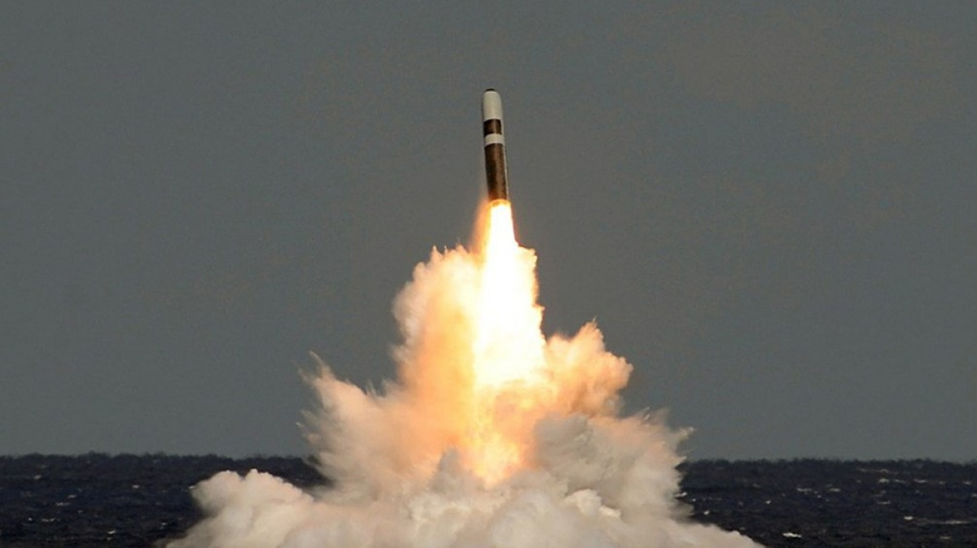
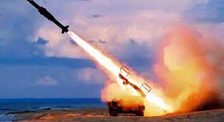
Ядерна зброя
Ядерна зброя істотно відрізняється від інших видів озброєння як масштабами, так і характером ураження. На відстані близько кілометра від центру вибуху відбуваються суцільні руйнування та знищується все живе поза укриттями. Перш за все така дія зумовлена тим, що потужність ядерного вибуху набагато більша, ніж будь-якого боєприпасу, створеного на основі хімічної вибухівки.

Slide 14
Висновок
Ядерна енергетика, в основі якої лежить власне розщеплення атома та ланцюгова ядерна реакція поділу, є одним з найбільш перспективних шляхів тамування енергетичного голоду людства в умовах енергетичних проблем, зв’язаних з широким користуванням природних ресурсів. Але при цьому виникає ряд негативних наслідків, як-от винайдення та застосування ядерної зброї. Отже, не можна говорити тільки про плюси або тільки про мінуси цього відкриття. Але ясно одне – воно змінило хід історії.

Slide 15
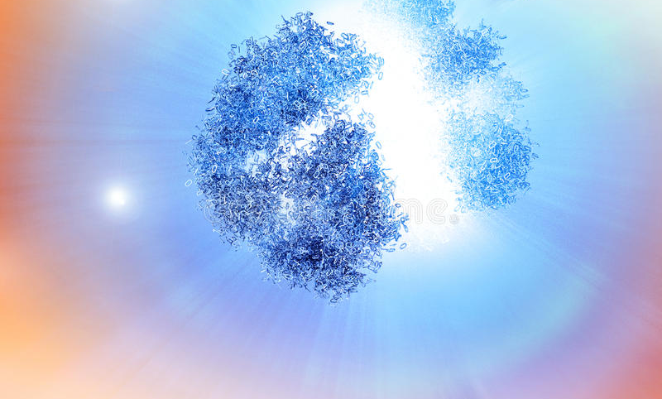
Кінець

